Slide 1
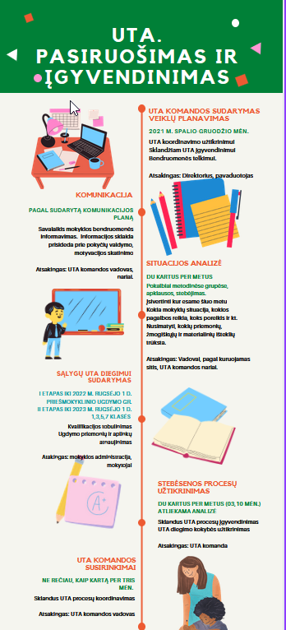
PASIRENGIMAS ATNAUJINTO UGDYMO TURINIO DIEGIMUI
Giedrė Tautvydienė, Daiva Grigaliūnienė
Prienų ,,Ąžuolo“ progimnazija
2023-03-23

Slide 2
Apklausos tikslas, respondentai
TIKSLAS:
Ištirti mokyklos mokytojų pasiruošimą kitų mokslo metų darbui pagal atnaujintas bendrąsias programas, gerąsias patirtis ir pagalbos poreikius.
RESPONDENTAI:
Prienų ,,Ąžuolo“ progimnazijos Priešmokyklinio ugdymo, 1-8 klasių mokytojai, pagalbos specialistai.
Anketą užpildė 34 mokytojai.

Slide 3
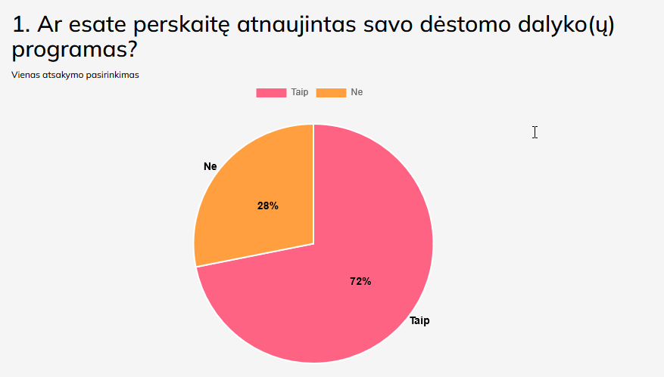

Slide 4
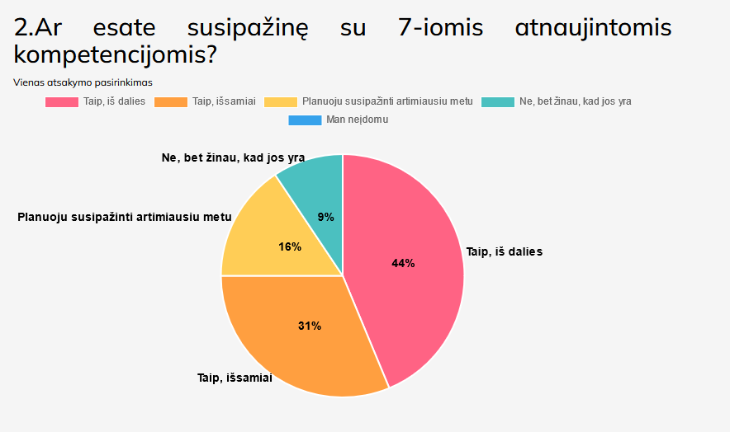

Slide 5
3.Ar žinote, kaip keisis Jūsų dėstomo dalyko(ų) turinys? Įvardinkite bent du pokyčius
18 mokytojų įvardijo du ir daugiau pokyčių
Ugdymas bus grįstas kompetencijomis (8);
Keičiasi temų, sričių išdėstymas (6);
Daugiau pasirinkimų laisvės (5);
Keičiasi vertinimas (7).

Slide 6
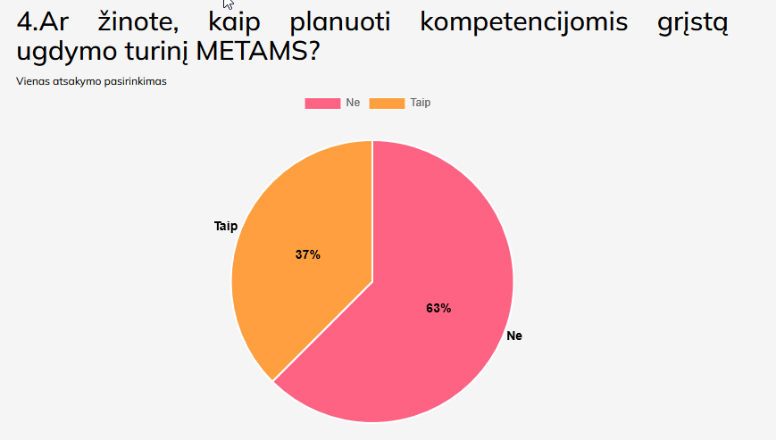

Slide 7
5.Ar galvojote, domėjotės pats(i), tarėtės su kolegomis mokykloje ar kitų mokyklų mokytojais, kaip kompetencijomis grįstą ugdymo turinį įgyvendinsite PAMOKOSE? Atsakykite išsamiai
Domėjosi, tarėsi ar kitaip gilinosi 31 mokytojas:
Seminaruose, kursuose, mokymuose, paskaitose (8);
Aptarė su kolegomis (10);
Metodinėse mokyklos grupėse, taryboje (15);
Rajono metodinėse grupėse (9);
Jau praktiškai išbandė (5 mokytojai).

Slide 8
6.Kokie klausimai Jums kyla dėl pasirengimo įgyvendinti atnaujintą ugdymo turinį?
Klausimai dažniausiai kyla dėl:
Planavimo/planų (7);
Vertinimo (2);
Vadovėlių, priemonių, įrangos (8);
Paties turinio (3);
Įvairių (5).
Kaip reikės praktiškai viską atlikti per 45 min. Tai, kas siūloma atlikti praktiškai sunku įgyvendinti per vieną pamoką.
Kaip padėti mokiniams siekti geresnių mokymosi rezultatų? Kas skatintų motyvaciją ir pažangą?
Darbai vyksta iš kito galo...pirma anketos, paskui darbas su medžiaga, planavimas. Tai didžiulis darbas, reikalaujantis papildomų valandų, sveikatos resursų.

Slide 9
7.Kokios pagalbos Jums reikia ruošiantis įgyvendinti atnaujintas ugdymo programas pamokoje iš ADMINISTRACIJOS, METODINĖS GRUPĖS, METODINĖS TARYBOS, KOLEGŲ?
Labiausiai reiktų pagalbos:
Seminarų/mokymų/kolegų pasidalinimų (12);
Įrangos, priemonių, vadovėlių (6);
Susitarimų dėl planų, atsakomybių kitų dalykų (5);
Kol kas nežino, kai reikės prašys (3);
Pagalbos su IKT (1).
Labiausiai trūksta laiko skaityti 1000 psl. atnaujintoms programoms programoms, bei numatant ir pasirenkant naują planavimo būdą....

Slide 10
8.Ką galime padaryti kartu, kad pasiruošimas atnaujintam ugdymo turiniui būtų sklandesnis?
Dalintis gerosiomis patirtimis ir dalyvauti seminaruose, mokymuose, kalbėtis su kolegomis, bendradarbiauti vieniems su kitais visais lygmenimis. Kartu spręsti problemas, dalintis informacija. Labai didelė atnaujintų ugdymo turinio apimtis, sunku viską aprėpti. Norėtųsi konkretumo, svarbiausių akcentų, kuriuos galima surasti su to pačio dėstomo dalyko kolegomis.
Palengvinti sau gyvenimą pasiruošiant ilgalaikius planus iki birželio mėn. Kurti ilgalaikius planus atskirose grupėse, siekti bendro, visiems priimtino susitarimo. Suderinti dalykų ilgalaikių planų formą.
Reikia naujų vadovėlių kad galėtume dirbti, gerosios patirties sklaidos. Labai atsakingai pasirinkti vadovėlius.
Norėtųsi nepulti stačia galva į kiekvieną naują dalyką. Įsisavinti po truputį, pažiūrėti, kas pasiteisina, kas nelabai. Kam griauti tai, kas gero sukurta
Nestresuoti ir kalbėtis. "Nedaryt iš musės dramblio“, nenorėt, kad įvyktų kardinalūs pokyčiai, jei atsakingas tik mokytojas
Sunku atsakyti . Yra daug neaiškumų , bet kaip pradėsime dirbti manau viskas bus gerai ... tik reikia pradėti.

Slide 11
Apibendrinimas
Susipažinti su dalyko(ų) atnaujintomis programomis, rekomendacijomis https://www.emokykla.lt/bendrasis/bendrosios-programos/atnaujintos-bendrosios-programos
Aktyviai bendradarbiauti mokykloje ir rajone;
Klausyti, stebėti mokymus, paskaitas ir pan.;
Pasidomėti, kokie yra nauji vadovėliai, atsakingai išsirinkti.
Nestresuoti

